Slide 1

设计思想
登陆注册
社区管理
审核举报
留言公告
IP登录、账密登录、
正则表达式、MD5加密
添加修改社区、
审核社区申请
禁言被举报人、
查看删除被举报内容
查看留言内容、
发布全服公告

Slide 2

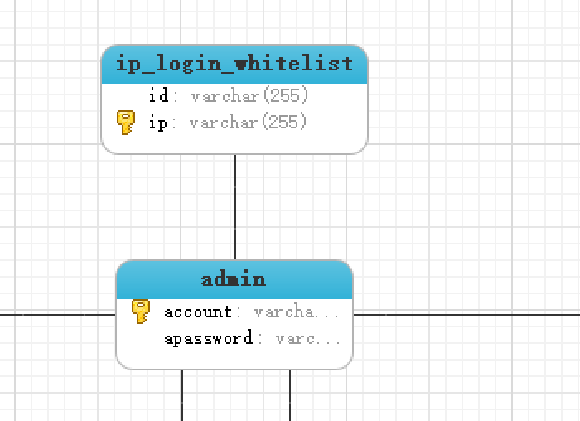
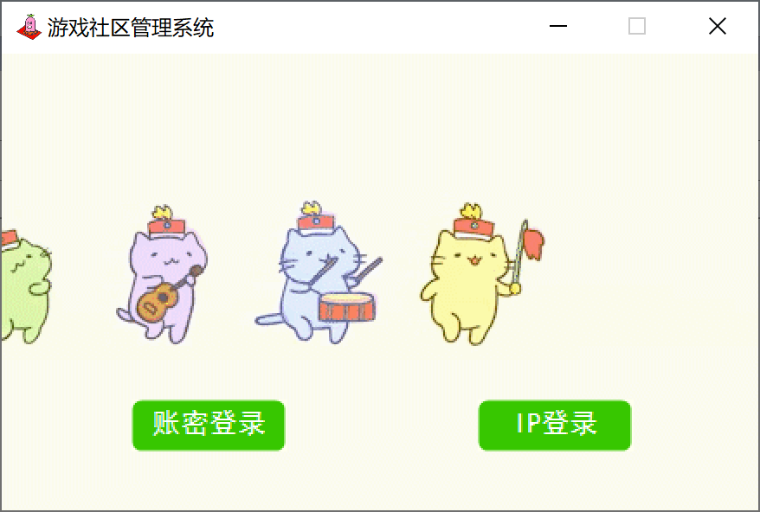
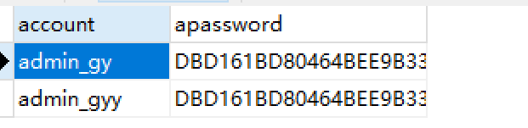
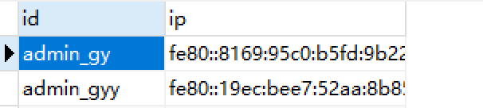
登陆界面
提供账密登录和IP登录两种登陆方式

Slide 3
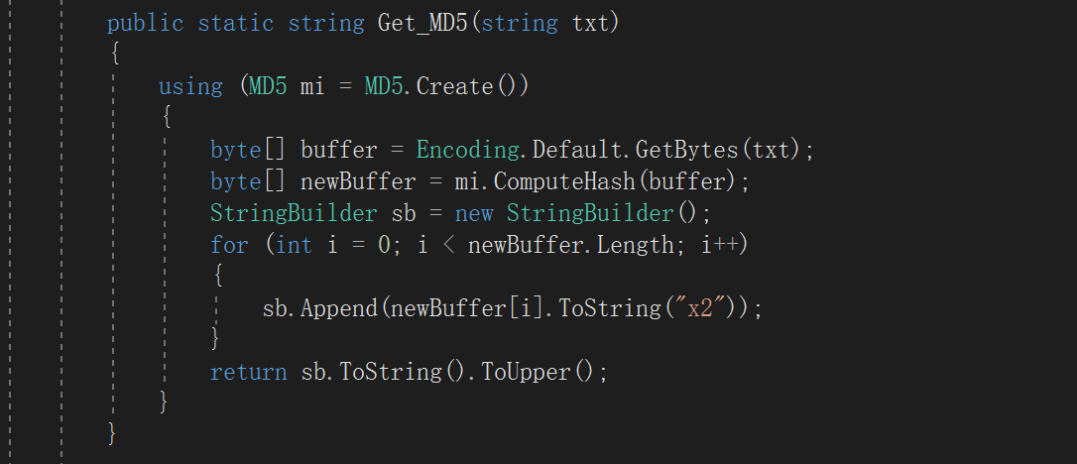
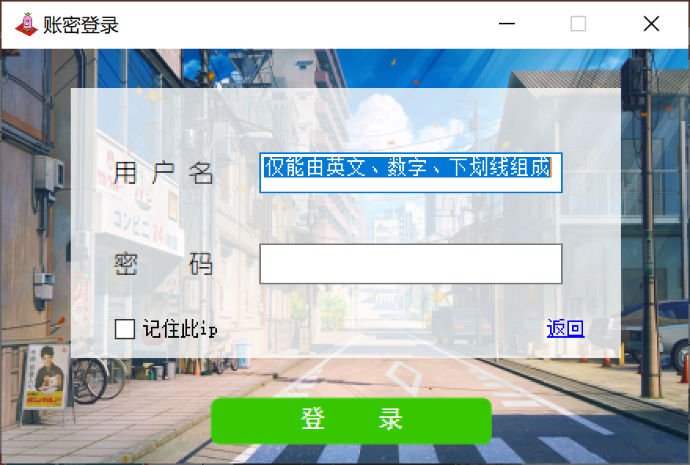
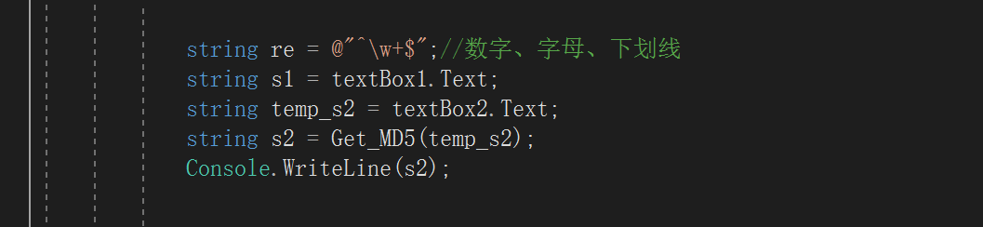
账密登录
MD5加密
正则表达式

Slide 4
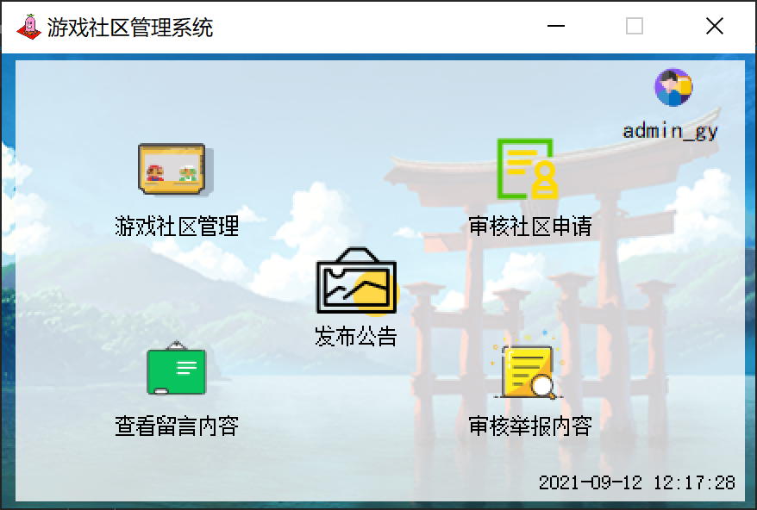
主菜单
游戏社区管理
审核社区申请
查看留言内容
审核举报内容
发布公告

Slide 5
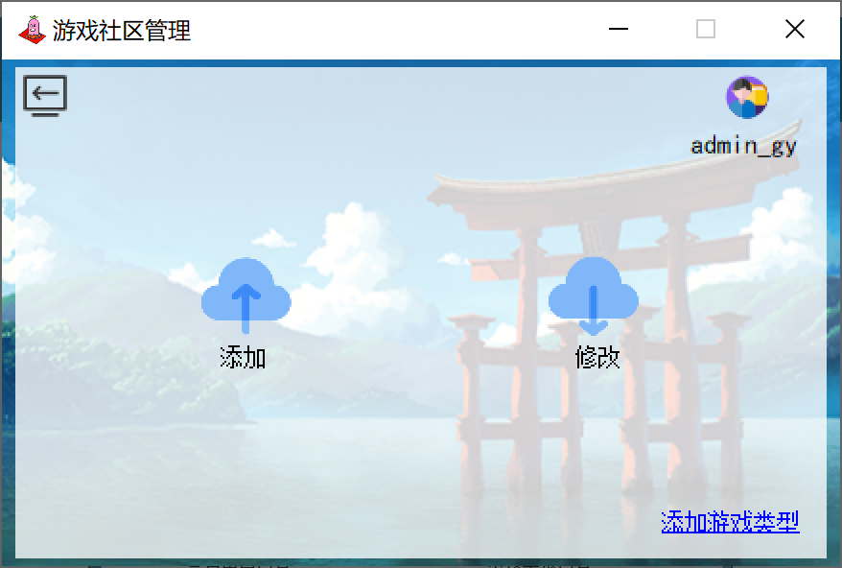
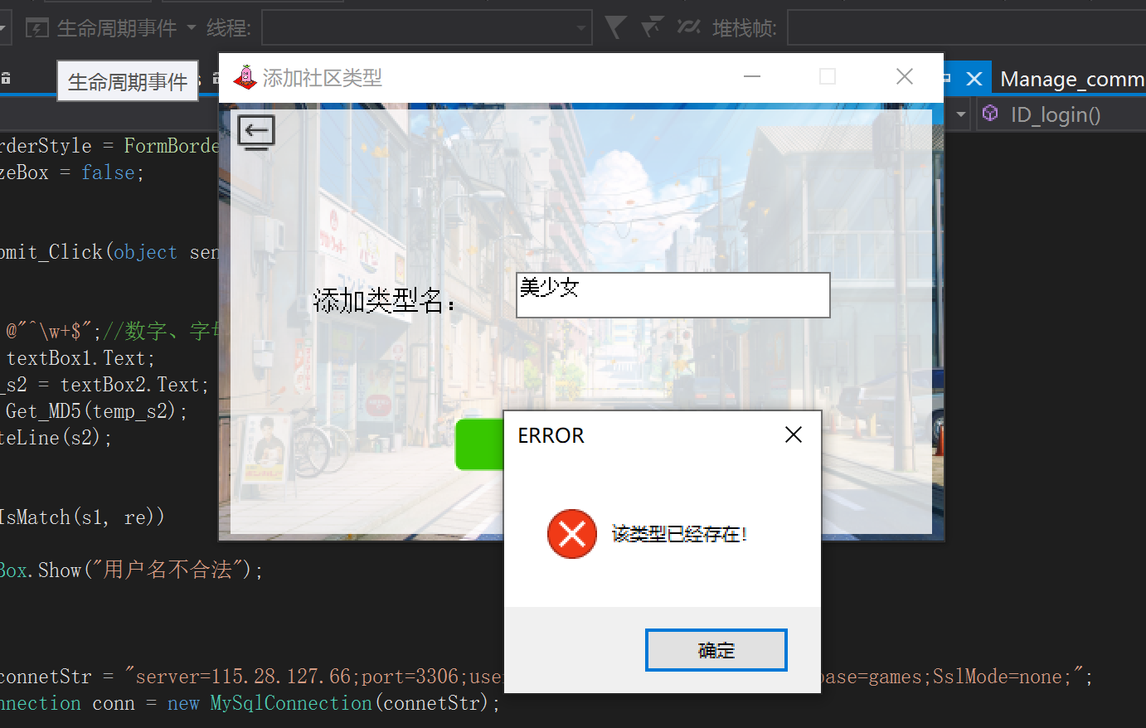
游戏社区管理

Slide 6
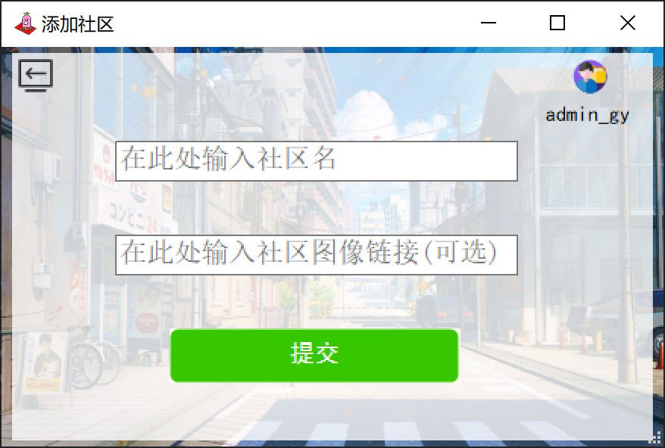
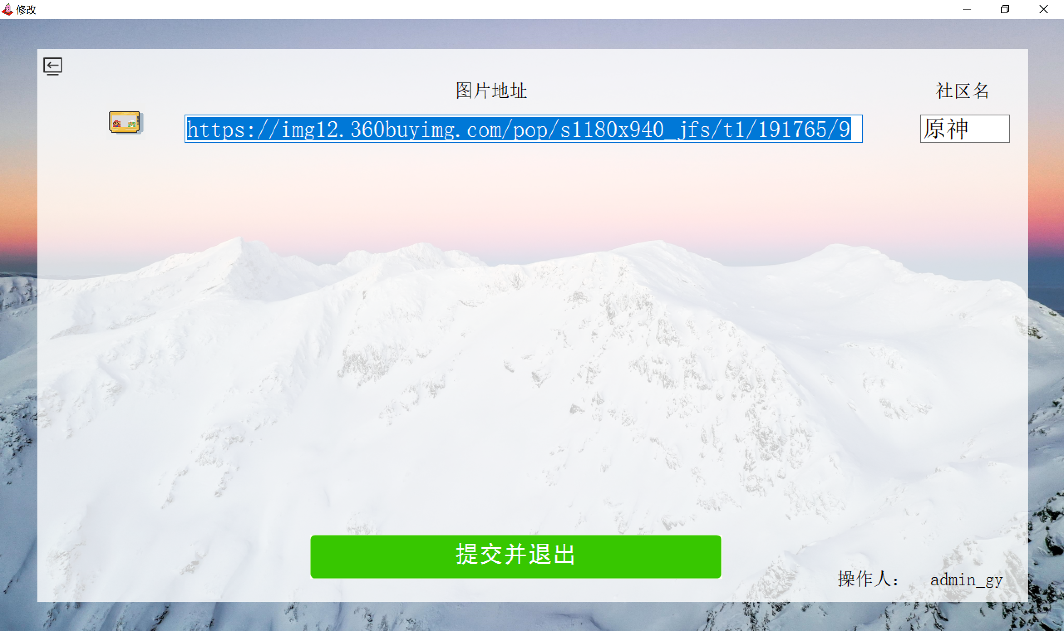
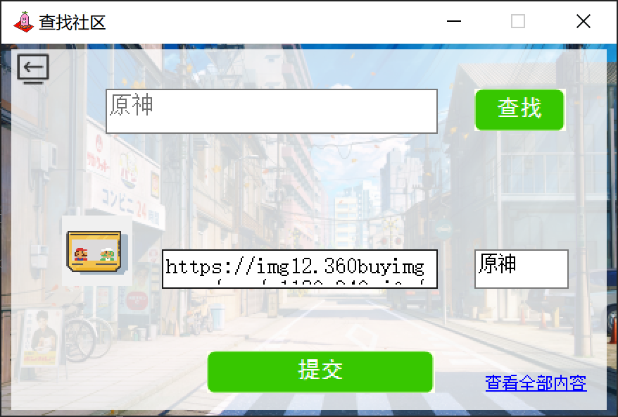
游戏社区管理

Slide 7
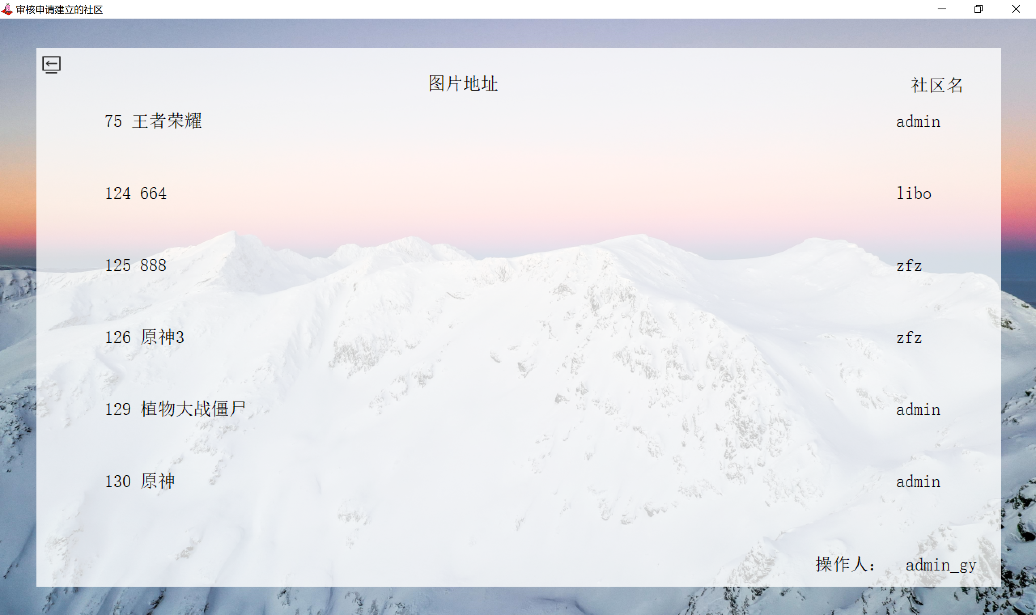
审核社区申请

Slide 8
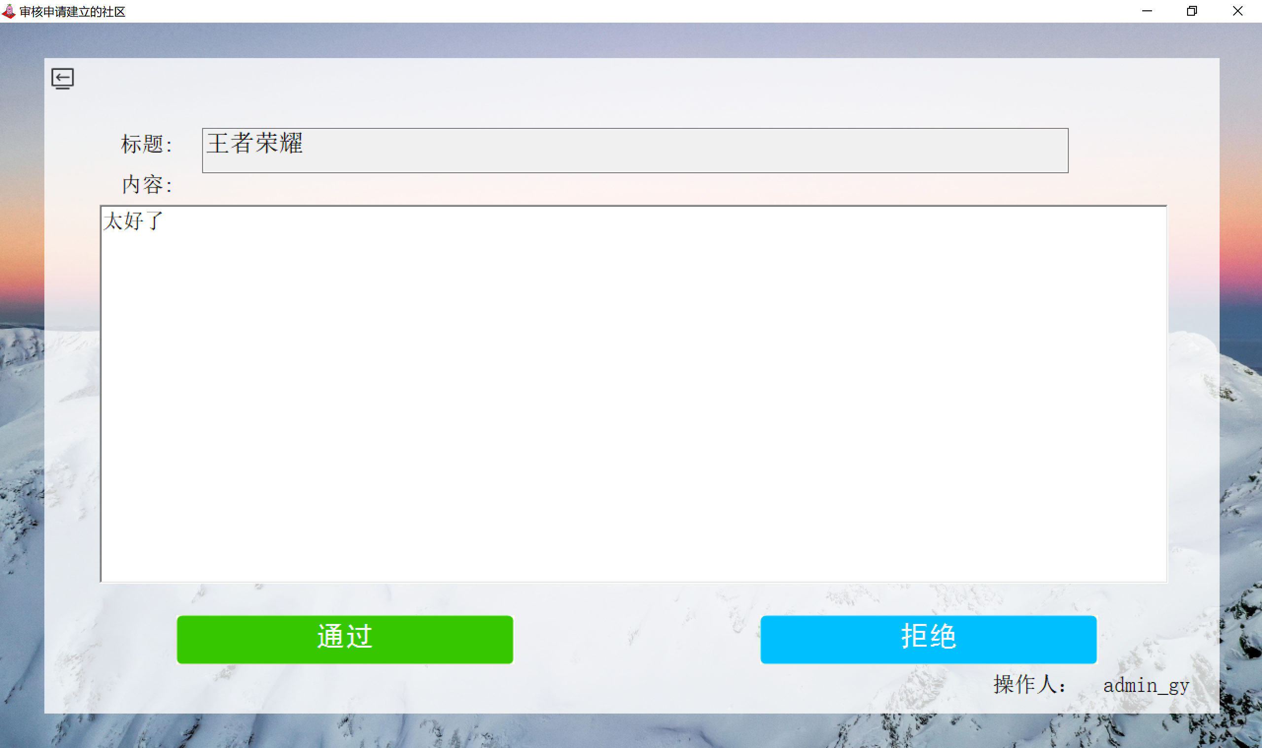
审核社区申请

Slide 9
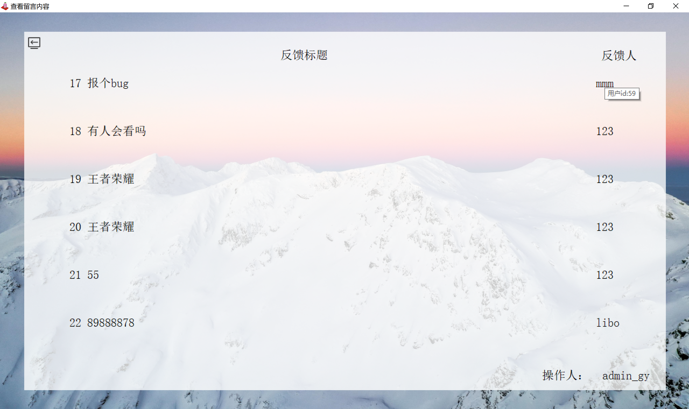
查看留言内容

Slide 10
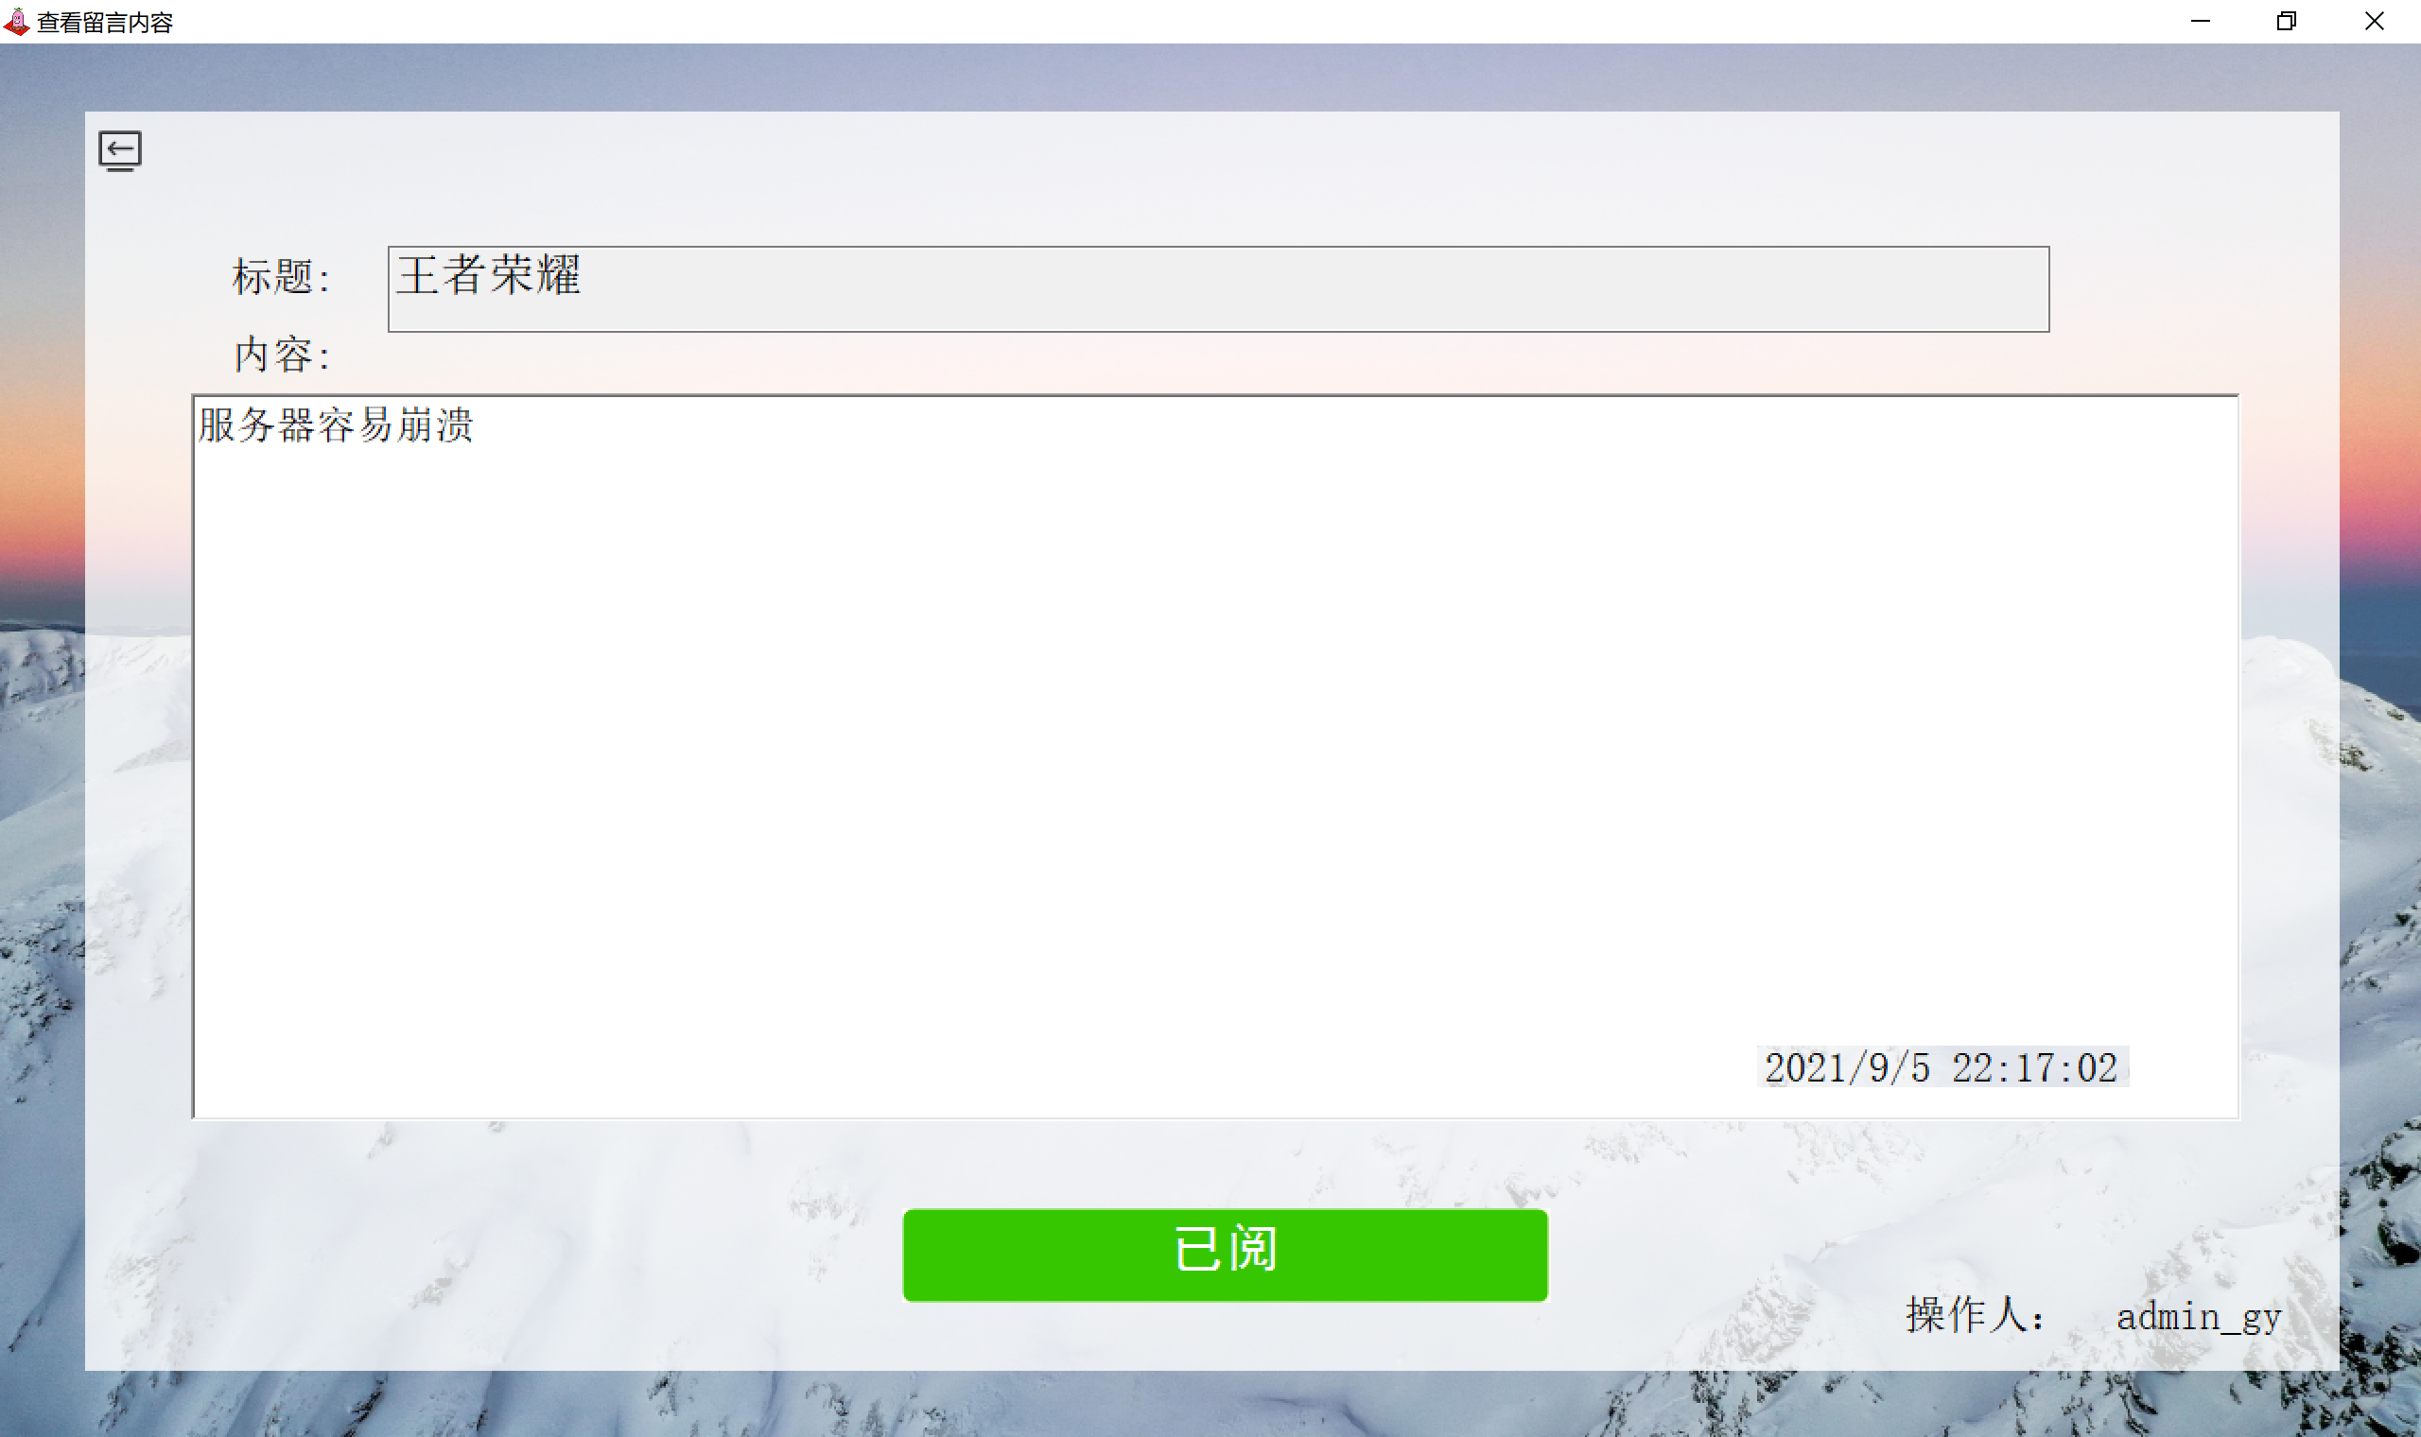
查看留言内容

Slide 11
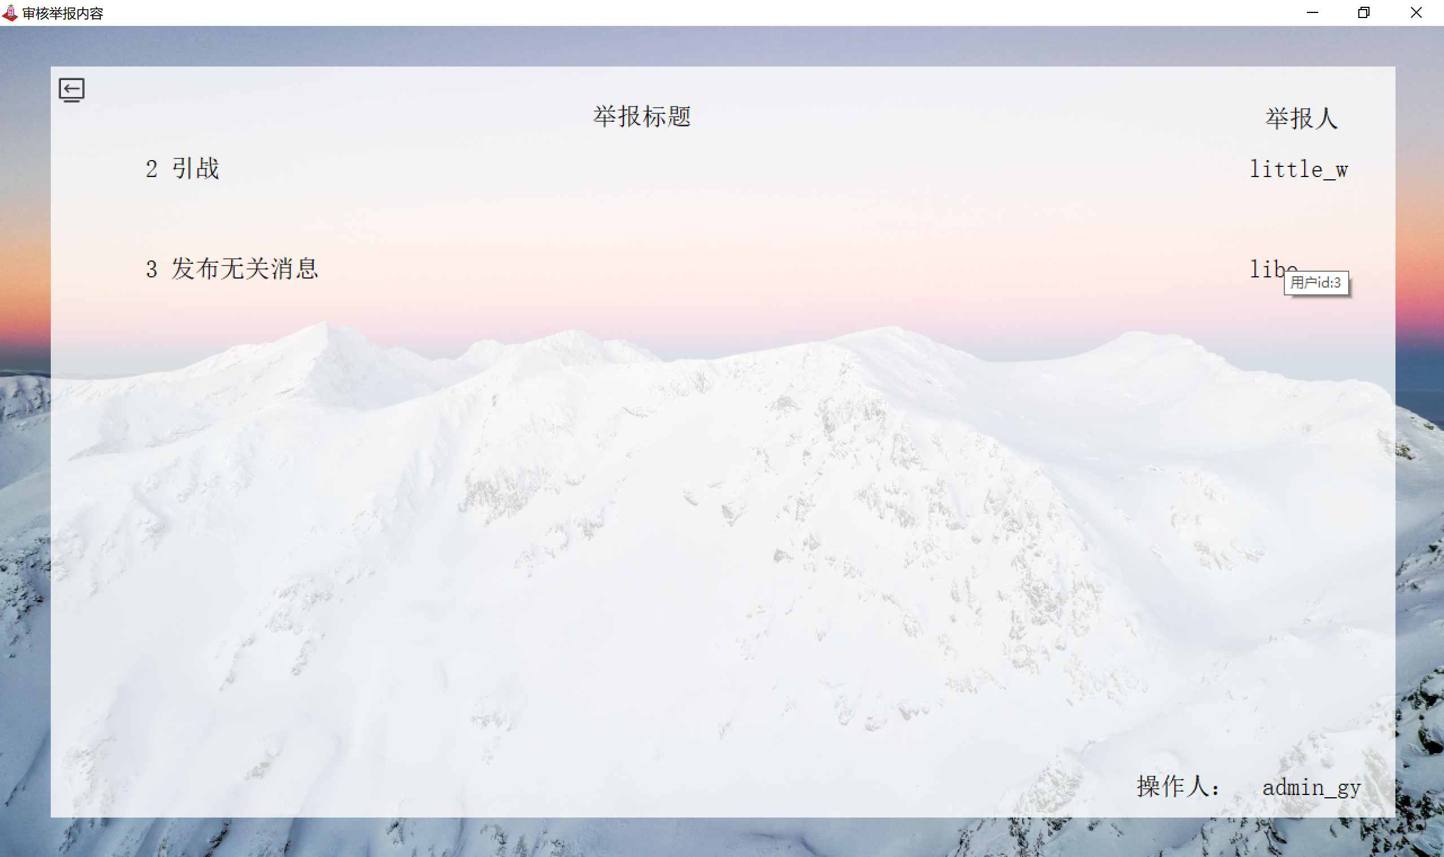
审核举报内容

Slide 12
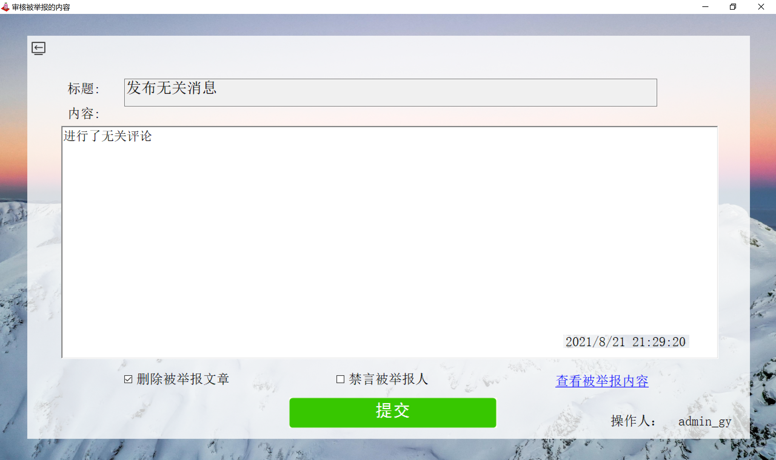
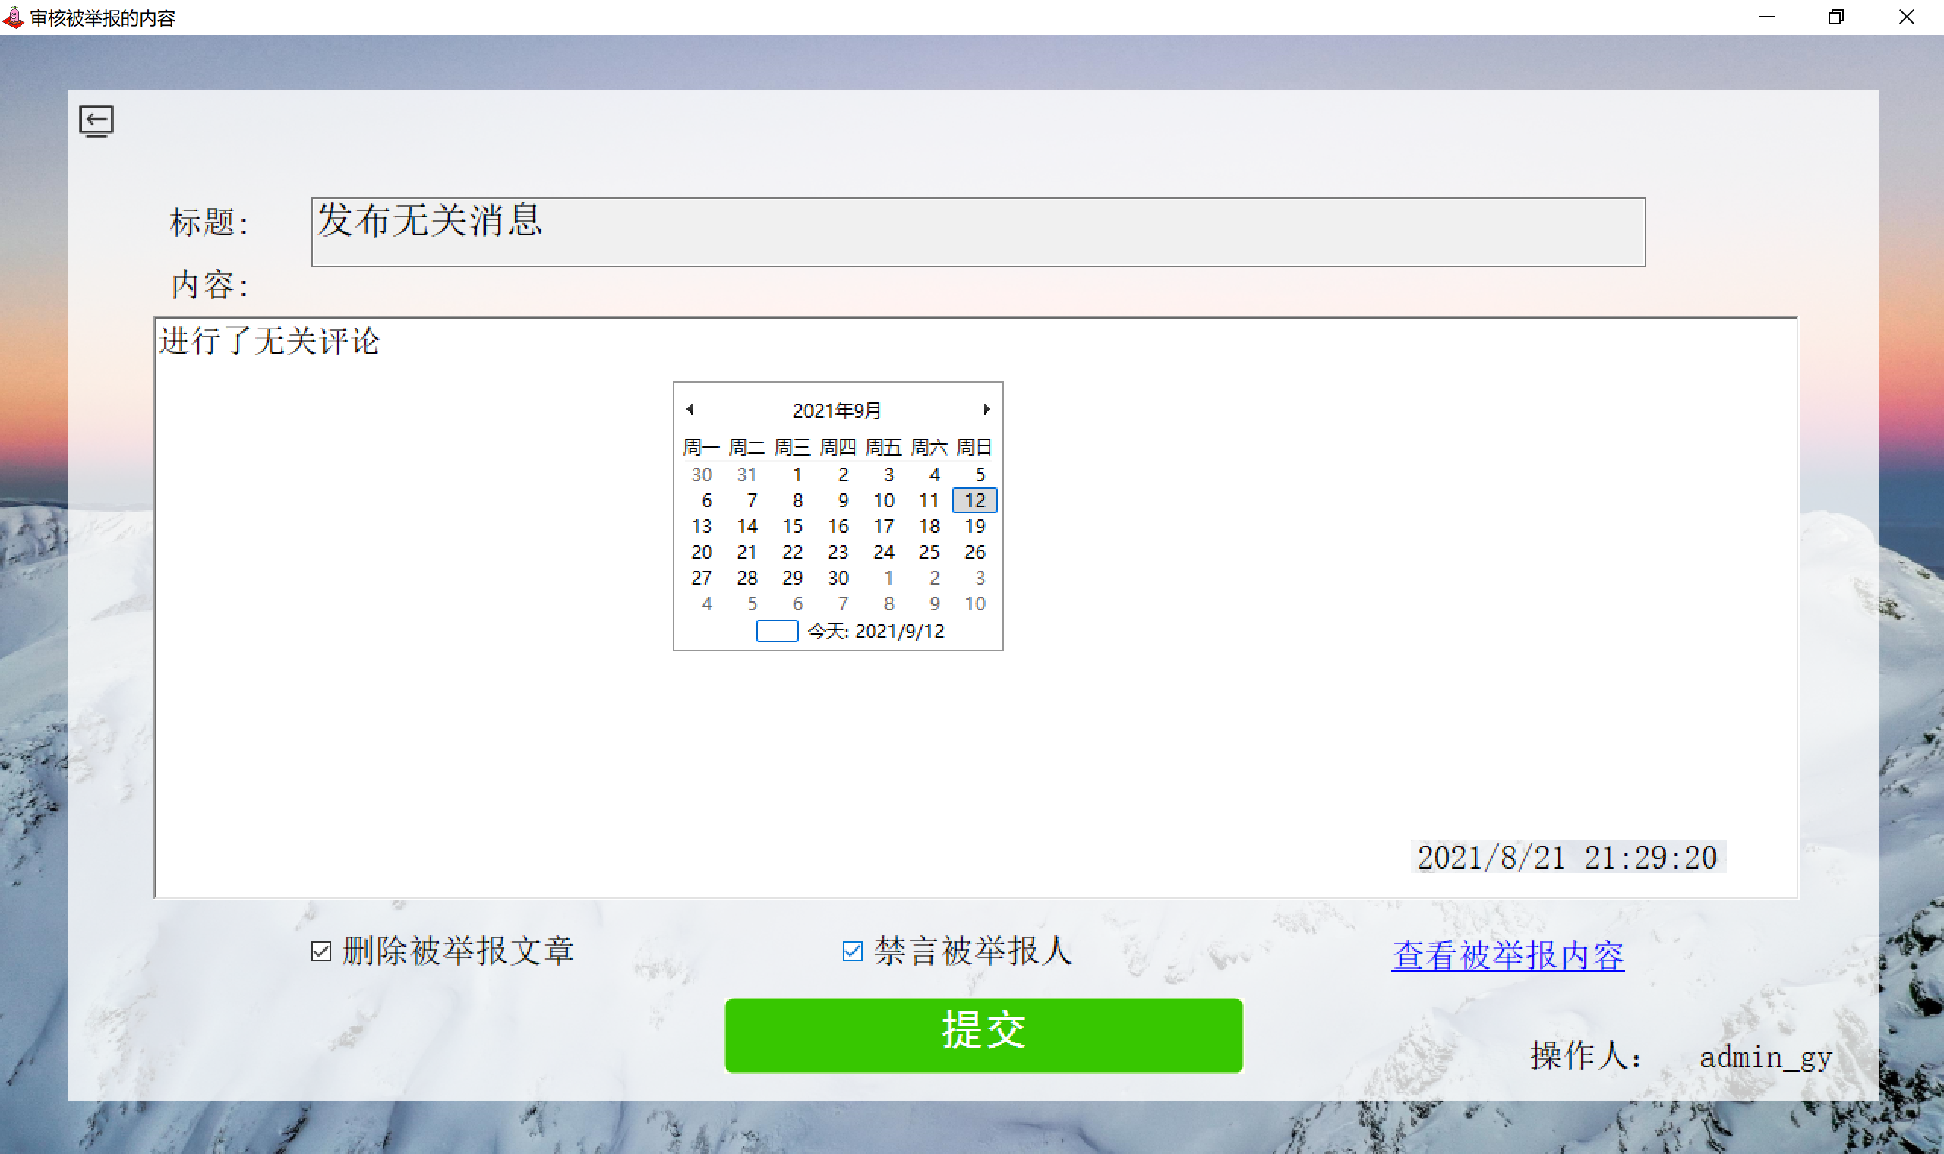
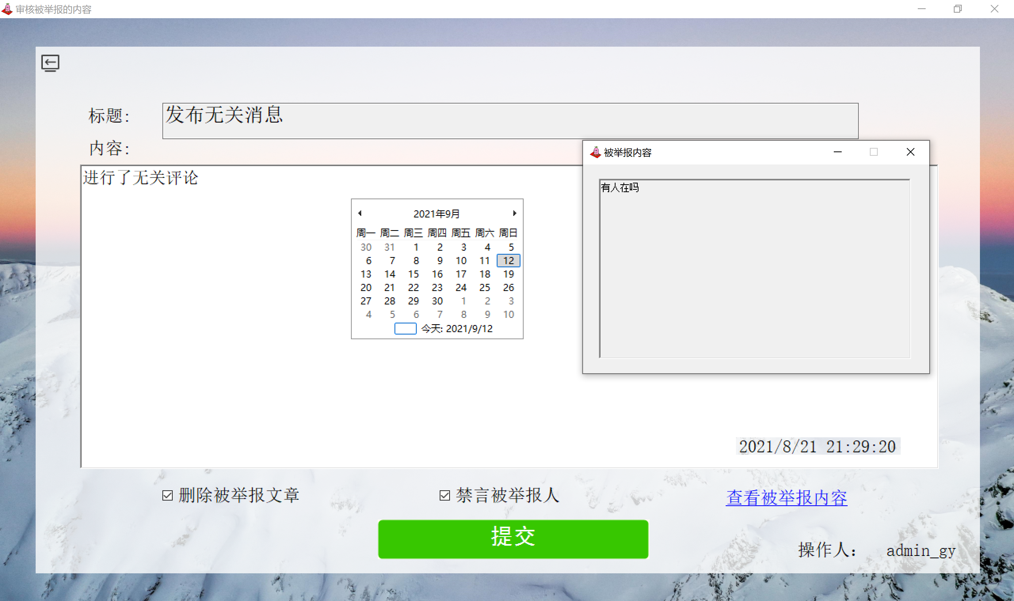
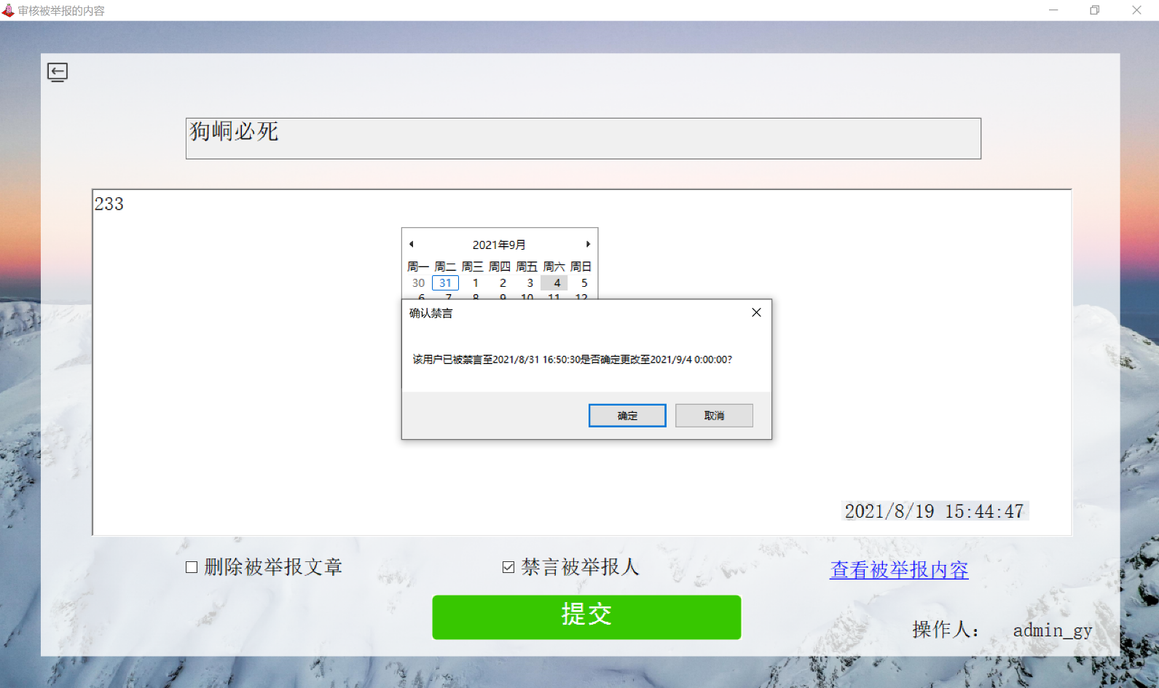
审核举报内容

Slide 13
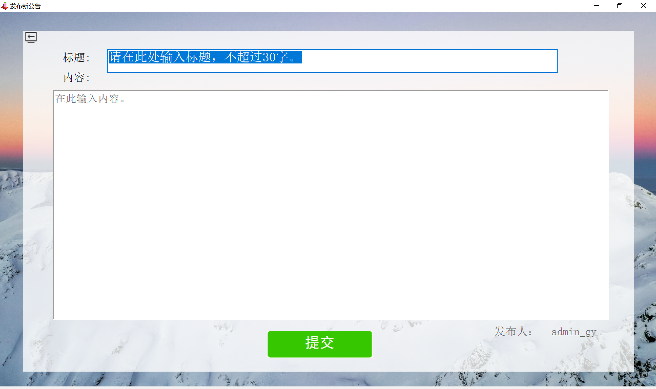
发布新公告

Slide 14
总结反思
1.采用MD5加密算法对用户信息进行加密，密文存储信息，提高账户安全性；
2. 正则表达式限定用户输入，保证数据库安全性；
3.所有操作均会记录操作员，便于追溯；
4.数据库操作中以添加flag标记代替删除，便于后期维护；

